Slide 1
POLLEC 2021 :
Comité d’Accompagnement
Stratégie Immobilière (thématique 15)

Slide 2
Ordre du jour
Accueil/Intro | Tour de table
Prolongation P20 | Point par la région sur les modalités de prolongation de P20
Visites virtuelles | Présentation de la progression
Etapes de la stratégie | Présentation et rappel des étapes + sondage
Solutions vs Freins majeurs | Avec l’aide du groupe, en partage d’expérience, comment lever les freins majeurs ? (identifiés au préalable via le formulaire d’inscription)
Facteurs de réussite | Qu’est-ce que je pourrais partager (outils, information, prestataire, Cahier des charges,…) pour aider les autres
ICEDD / ECETIA | Présentation, quelles sont leurs rôles et missions
Ateliers POLLEC | Rappel de l’atelier GT Gestion et rénovation énergétique des bâtiments communaux
Conclusions | Points clés de la réunion à retenir

Slide 3
Tour de table

Slide 4
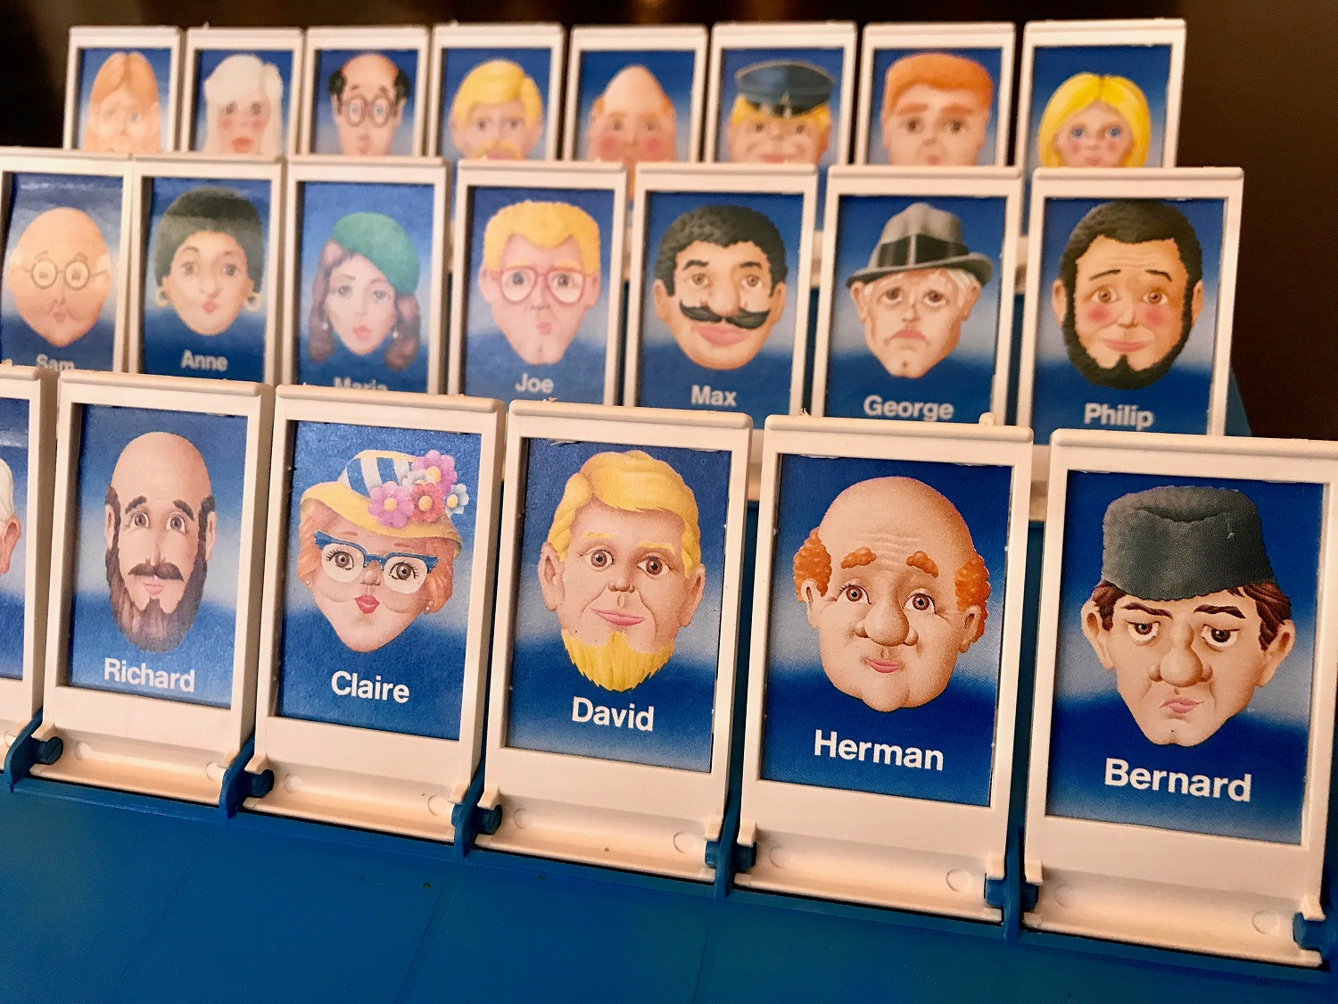
TOUR DE TABLE
Prénom
Commune
Votre dernière action perso pour le climat

Slide 5
modalités de prolongation de P20

Slide 6
Prolongation POLLEC 2020
Report de la fin du subside POLLEC 2020 investissement au 30 juin 2024
Rapport final à remettre au plus tard le 31 décembre 2024
Suppression de l’échéance pour l’attribution des marchés liés aux projets d’investissement
Notification de l’AM modifié via Nemo
Version consolidée des AM sur le site internet: Appels POLLEC : suivi des subventions et rapportage

Slide 7
visites virtuelles - Enghien

Slide 8
Enghien
Feedback fiche 15 Pollec 2021
Mardi 27 juin 2023

Slide 9
Le monitoring
Choix de base : la Ville a fait le choix d’ajouter des capteurs sur les compteurs (pas de compteurs communicants). Nous avons imposé une variante avec achat de matériel car le prix est très souvent similaire.
Difficultés rencontrées:
Très chronophage car il faut faire le tour de tous les compteurs avec les prestataires pour identifier le type de matériel nécessaire ;
Certains emplacements de compteurs sont trop isolés dans le sol et le signal ne passe pas ;
Certains compteurs sont trop vieux ou n’émettent pas d’impulsions. La seule solution est de les remplacer.
Prix du marché avec abonnement : 82.000 TVAC

Slide 10
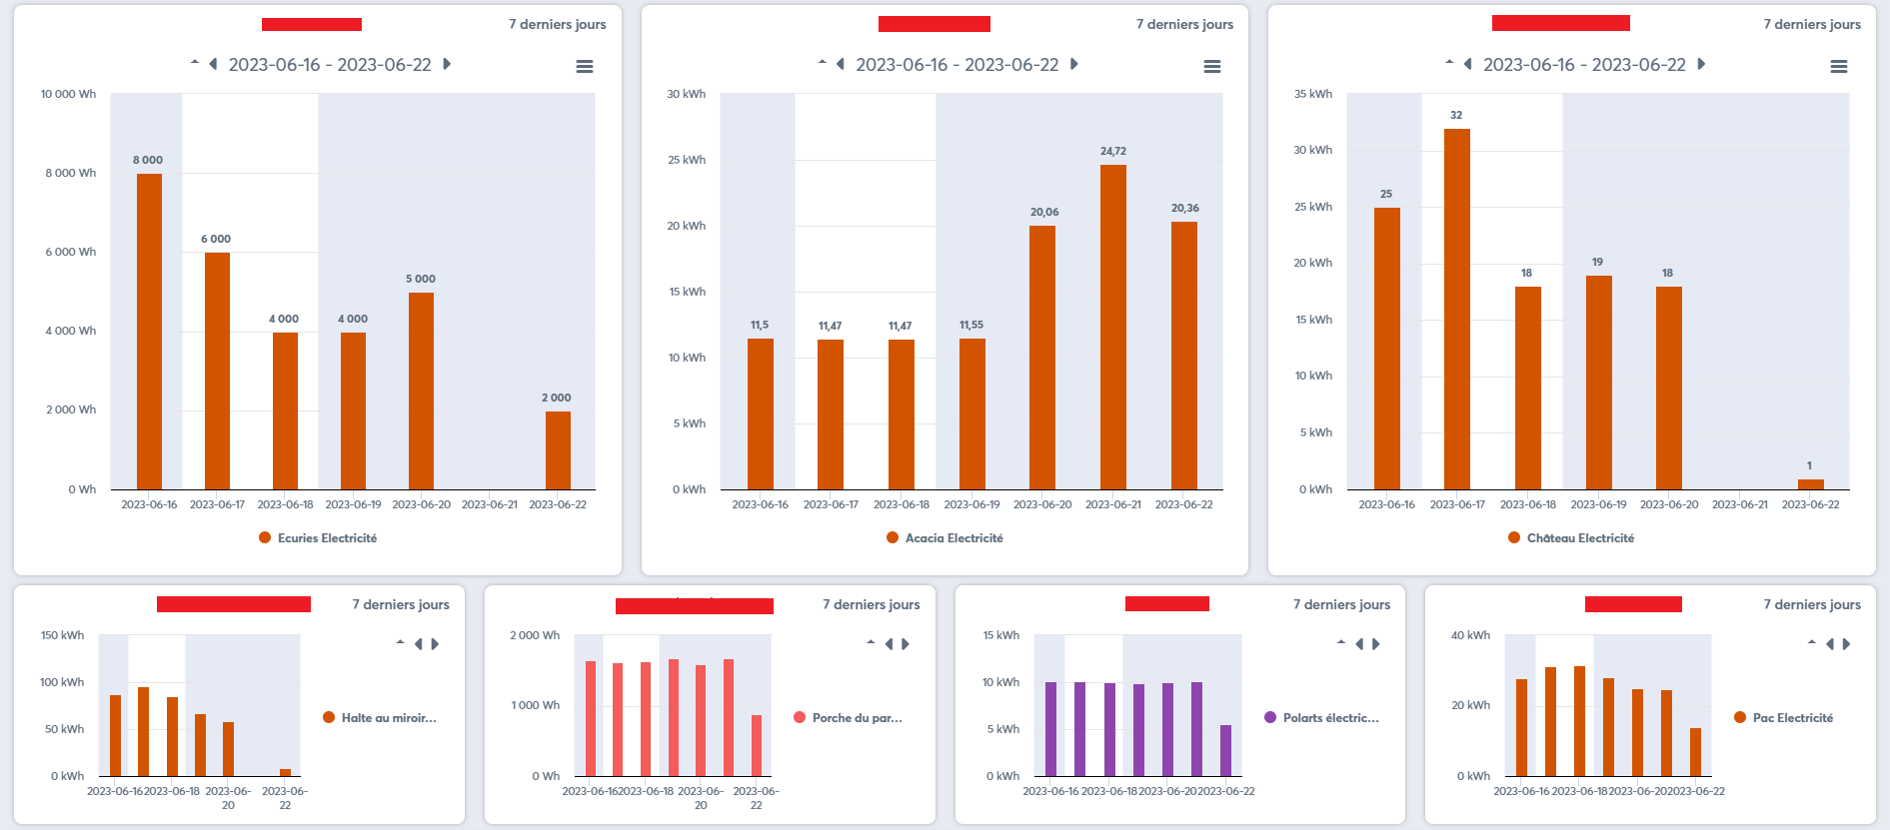
Le monitoring (ewattch)

Slide 11
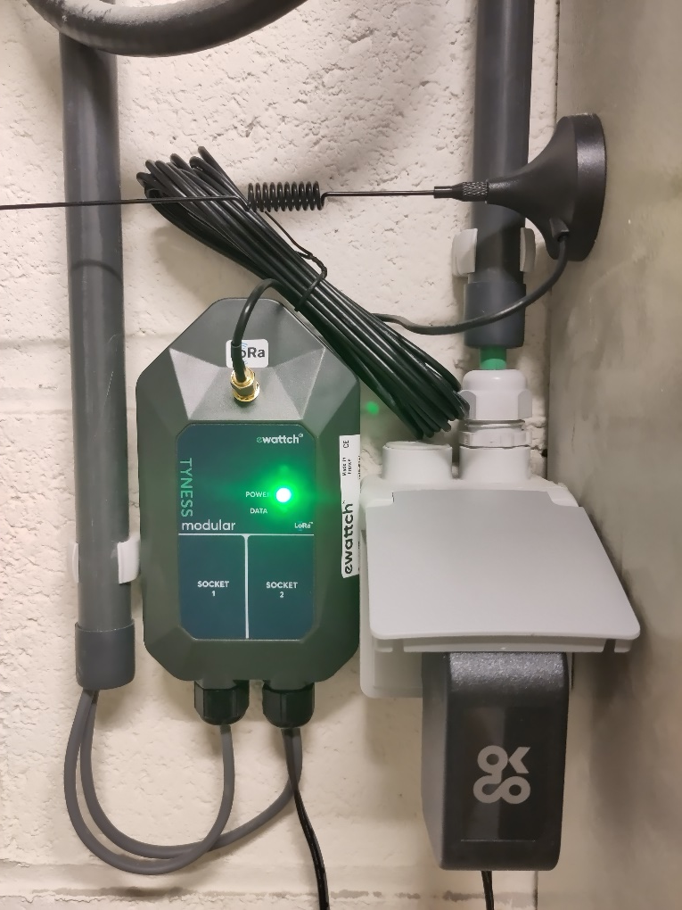
Le monitoring (ewattch)
Les avantages :
Connaitre les consommations de ses bâtiments.
Créer des alertes quand les consommations dépassent une certaine quantité (de nuit par exemple). Cela permet une identification des fuites et des chaudières mal éteintes.
Identifier des appareils électriques qui consomment trop sur des périodes « test ».
Création de comptes individuels avec accès uniquement aux bâtiments qui les concerne.
Relevés des consommations pour les locations (pas besoin de faire le relevé).
Permet de sensibiliser les collègues sur les bonnes pratiques (on baisse d’1°C, on ferme les vannes la nuit,…)

Slide 12
Les audits
Choix de base : la Ville a choisi d’auditer les bâtiments qu’elle souhaite conserver sur le long terme (exclusion des bâtiments qui vont être détruits ou revendus).
Difficultés rencontrées :
Très chronophage car il faut faire le tour de tous les bâtiments avec l’auditeur.
Être capable de fournir un maximum de données (plans (fouille dans les archives), consommations, électricité, éclairage, historique des travaux, horaires d’utilisation, définir les différents usages actuels et futurs).
Nécessité de régulièrement recadrer la mission pour obtenir les résultats attendus (on propose encore des chaudières au gaz…).
Difficultés importantes pour les bâtiments classés (biomasse pas toujours possible).
Prix du marché : 57.000 € TVAC

Slide 13
Les Étapes de la stratégie de rénovation

Slide 14
Étapes d’une SIGLT
1. Cadastre des bâtiments et Monitoring
Cadastre +++ (outil Excel "Fiche bâtiment")
Monitoring annuel et mensuel (élec, combustible + qualité de l'air)
Formulation des besoins actuels et à venir (outil Excel "Cadastre +++")
Priorisation / Identification des bâtiments les plus intéressants à rénover
Réalisations d’audits et d’étude de faisabilité
Évaluation des coûts et stratégie d'investissement
Plan d'actions (vente bâtiment, priorité des travaux par bâtiment ou groupe de bâtiments, ...)
Ressources de personnel
Plan de mesure et suivi des impacts

Slide 15
Freins majeurs

Slide 16
Collecte d’informations complexe
Baliser l’installation des compteurs
Coût des compteurs
Délai assez long pour récoler les informations nécessaires
Définitions des priorités des bâtiments
communication au sein de la commune

Slide 17
Partage de bonnes pratiques

Slide 18
RETOUR D’EXPERIENCE POSITIVE
De façon concrète, pourriez-vous développer les impacts visibles de la prise de conscience et l’enthousiasme installé au sein de votre commune ?

Slide 19
Facilitateurs URE Bâtiments non résidentiels
Missions :
Aide méthodologique
Relecture critique de projets et de cahiers descharges
Pré-checks énergie ou mini-audits
Identification des aides financières
Information sur les meilleures technologies et leursmodes de fonctionnement
Identification d'une compétence spécifique
Réponse à toute question technique et information en relation avec l'énergie
Mise à disposition d’outils (disponibles sur onedrive) permettant la mise en place de la SIGLT :
Guidelines
Cahier des charges orienté "Stratégie wallonne de Rénovation Long Terme«
Outils Excel
dispo

Slide 20
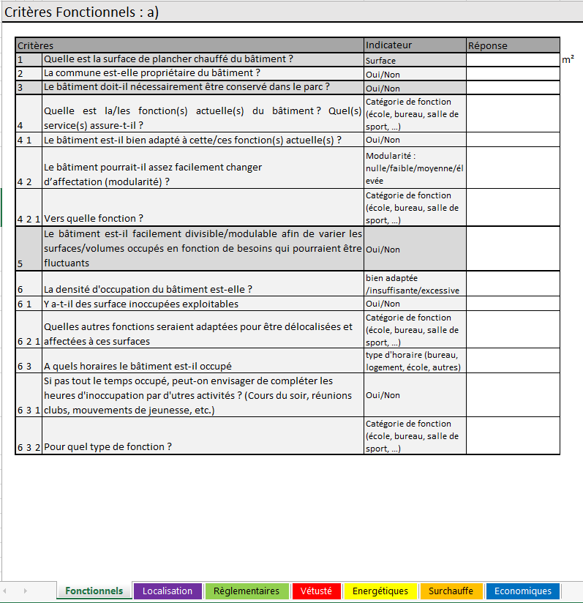
Outil fiche de synthèse du bâtiment

Slide 21
Outils Excel : cadastre ++

Slide 22
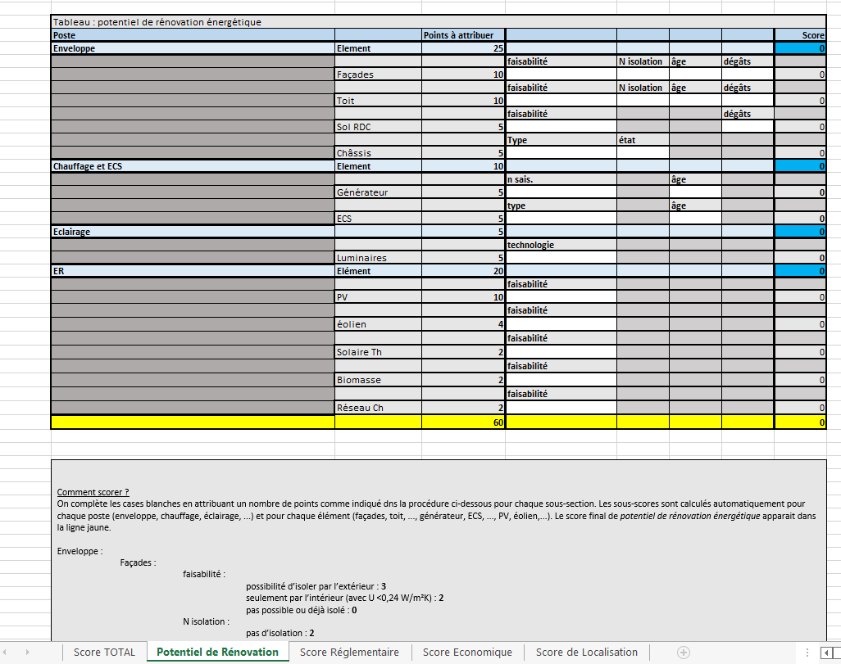
Outil scores
Outils cadastre ++ (plan d’action)

Slide 23
Ecetia Intercommunale
Subside (PRW 59) pour accompagner les pouvoirs publics dans l’optimisation énergétique de leur parc immobilier.
Missions :
Cadastre+++ : liste exhaustive des bâtiments, visite de bâtiments, récolte infos (fonctionnelles et énergétiques), priorisation des démarches (quickscan, audit et /ou fonctionnel, ...)
Monitoring : étude de faisabilité, appui CSC, suivi des travaux instrumentation
Études préalables : appui sélection prestataire en charge de l'études des besoins fonctionnels, analyse des besoins fonctionnels et énergétiques actuels et futurs, simulation démolition/reconstruction via l'outil TOTEM, ...)

Slide 24
Soutiens envisageables
Commune bénéficiaire de l’appel à projets 21 – élaboration du SIGLT :
ne peut pas faire appel à ECETIA dans le cadre de la subvention du PRW (missions de cadastre++, monitoring et études préalables inclues dans le subside POLLEC).
peut faire appel à Ecetia (MP In House) pour établir sa SIGLT dans le cadre de l’appel à projets POLLEC.
Commune bénéficiaire d’une subvention POLLEC Investissement hors SIGLT :
peut faire appel à ECETIA dans le cadre de la subvention du PRW
Commune disposant d’un coordinateur POLLEC RH 20,21 qui n’ a pas fait appel au subside POLLEC 22:
peut faire appel à ECETIA dans le cadre de la subvention du PRW
Commune disposant d’un coordinateur POLLEC RH 22 :
peut faire appel à ECETIA dans le cadre de la subvention du PRW pour les missions suivantes :
Monitoring des consos d’énergie (rédaction csc pour instrumentation télérelève, assistance passage des MP, suivi des travaux)
Études préalables (définition des besoin fonctionnels et énergétiques, analyse des futures évolutions des bâtiments, …)
Assistance dans le suivi des dossiers de demandes de subvention
Le cadastre immobilier ++ pour autant que l’établissement d’un cadastre ou une comptabilité énergétique ne soit pas repris dans leur programme de travail POLLEC 22.
Si l’action d’établir un cadastre ou une comptabilité énergétique est reprise dans le programme de travail des communes, Ecetia devra demander l’autorisation à la Région pour apporter son soutien à ces communes. Ecetia devra démontrer que son apport n’entre pas en concurrence avec les missions du coordinateur.

Slide 25
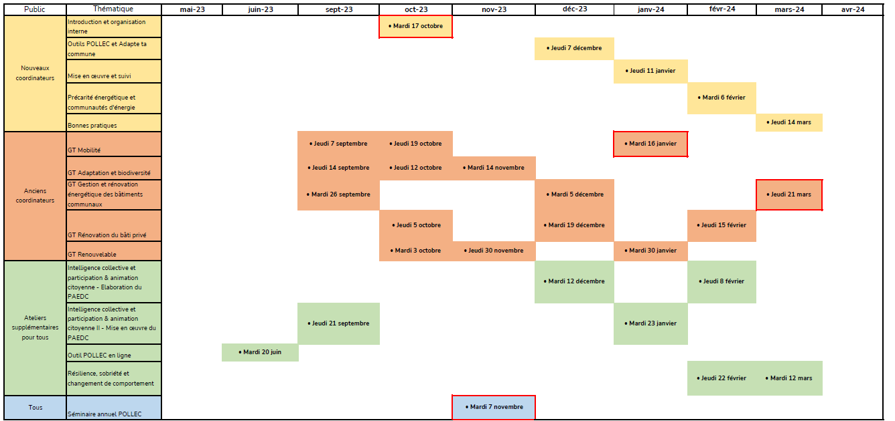
Ateliers POLLEC: GT Bâtiments communaux

Slide 27
Points clés

Slide 28
POINTS CLES
Point d’attentions :
Prévoir des audits intégrant la vision de neutralité carbone (cf. modèle CSC disponible)
Coût de lecteur optique pour compteurs eau et gaz moins cher que l’installation de compteurs intelligents
Rédaction CSC chronophage
Levers les freins:
Partager des CSC existant
Proposer un planning-type pour le développement du projet
Clarifier le niveau de détail attendus pour chaque étape
Proposer des réunions de suivi plus régulières que le CA annuel
Créer une plateforme de collecte de données au sein du SPW
Opportunité d’utiliser la plateforme développée par la province du Hainaut ( quelle modalité d’accès…)

Slide 29
Questions
Complémentarité des subsides POLLEC 21 et Ureba :
Oui sous condition cf. art 16 AM
Les anciens audits sont-ils éligibles dans le cadre du subside POLLEC 21?
Oui à condition que leur date de facture soit postérieure au 1er janvier 22 (début du subside P21) et qu’ils proposent une vision long terme permettant d’atteindre la neutralité carbone
Définition de neutralité carbone dans le cadre de la strat de rénovation wallonne à long-terme
« Pour atteindre ses objectifs 2030 et 2050, la Wallonie s’engage dans son Plan Energie Climat à « étendre et renforcer l’exemplarité de ses bâtiments publics. Un objectif de neutralité énergétique sera imposé à tous les bâtiments publics, avec un échéancier de réalisation dépendant du niveau de pouvoir concerné. L’objectif de cet échéancier étant de garantir la neutralité carbone au plus tard en 2050.
Cette neutralité carbone y est définie comme la compression des besoins (chauffage, ECS, refroidissement et éclairage) au niveau d’un bâtiment neuf équivalent, le maintien des autres consommations électriques au niveau actuel et la couverture de ces besoins par une production renouvelable, qu’elle soit autoproduite ou achetée »

Slide 30
Merci pour votre attention!
Contacts:
Simon Capron SCA@bep.be
Marie Lietart m.lietaert@pndg.be
Marc Wauthelet : mw@galcondruses.be
conventiondesmaires@spw.wallonie.be
Site internet : conventiondesmaires.wallonie.be
One drive : partage de documents

